Slide 1


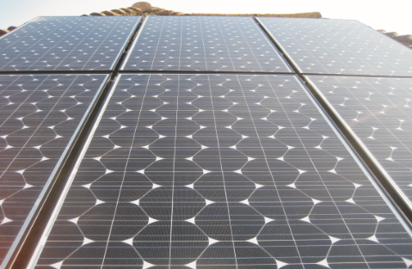
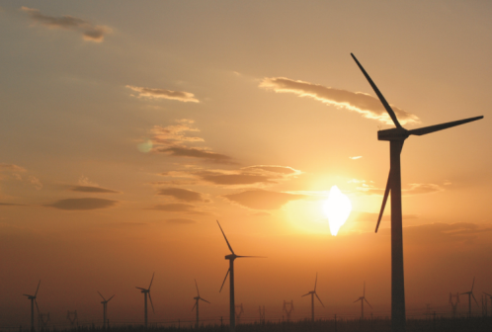
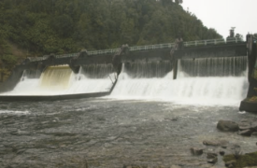
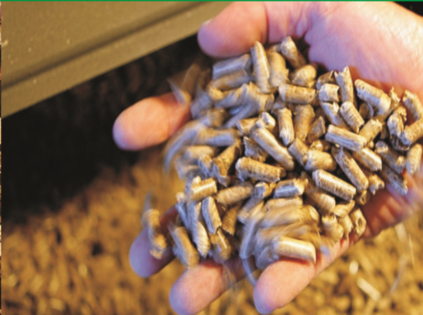
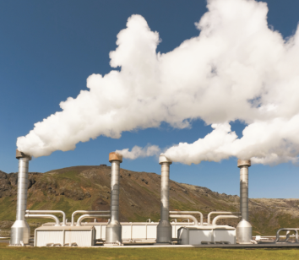

НАЦІОНАЛЬНИЙ ТЕХНІЧНИЙ УНІВЕРСИТЕТ УКРАЇНИ
«КИЇВСЬКИЙ ПОЛІТЕХНІЧНИЙ ІНСТИТУТ»
Факультет електроенерготехніки та автоматики
Кафедра відновлюваних джерел енергії
УКРАЇНСЬКО-ПОЛЬСЬКИЙ ЦЕНТР ВДОСКОНАЛЕННЯ ТЕХНОЛОГІЙ ВІДНОВЛЮВАНИХ ДЖЕРЕЛ ЕНЕРГІЇ ТА ЕНЕРГОЕФЕКТИВНОСТІ

Slide 2
НАЦІОНАЛЬНИЙ ТЕХНІЧНИЙ УНІВЕРСИТЕТ УКРАЇНИ
«КИЇВСЬКИЙ ПОЛІТЕХНІЧНИЙ ІНСТИТУТ»
Факультет електроенерготехніки та автоматики
Кафедра відновлюваних джерел енергії
Проект створення навчально-наукового «Українсько-Польського центру вдосконалення технологій відновлювальних джерел енергії та енергоефективності» - новий крок в розвитку Українсько- Польського співробітництва
Декан Факультету електроенерготехніки та автоматики НТУУ “ КПІ” – проф. Олександр Станіславович Яндульський;
Керівник економічного відділу Посольства Республіки Польща в Україні – п. Бартош Мусяловіч
Керівник Українсько-Польського центру вдосконалення технологій відновлювальних джерел енергії та енергоефективності
– Юрій Фаворський

Slide 3



УКРАЇНСЬКО-ПОЛЬСЬКИЙ ЦЕНТР ВДОСКОНАЛЕННЯ ТЕХНОЛОГІЙ ВІДНОВЛЮВАНИХ ДЖЕРЕЛ ЕНЕРГІЇ ТА ЕНЕРГОЕФЕКТИВНОСТІ
Базовим підрозділом КПІ – реципієнтом проекту визначено факультет електроенерготехніки та автоматики
Факультет електроенерготехніки та автоматики:
Здійснює підготовку фахівців за двома напрямками:
Заснований в 1918 році
У складі:
9 кафедр;
Науково-дослідна лабораторія Міненерго;
Навчально-інженерний центр «Інформмережа»;
250 співробітників;
Близько 1500 студентів
Електротехніка та електротехнології:
- Електричні станції
- Електричні системи і мережі
- Техніка і електрофізика
високих напруг
- Нетрадиційні джерела енергії
- Системи управління виробництвом і розподілом електроенергії
Електромеханіка:
Електричні машини і
апарати
Електромеханічні
системи автоматизації
Електропривід
Notes:
3

Slide 4
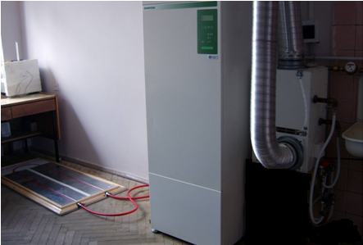
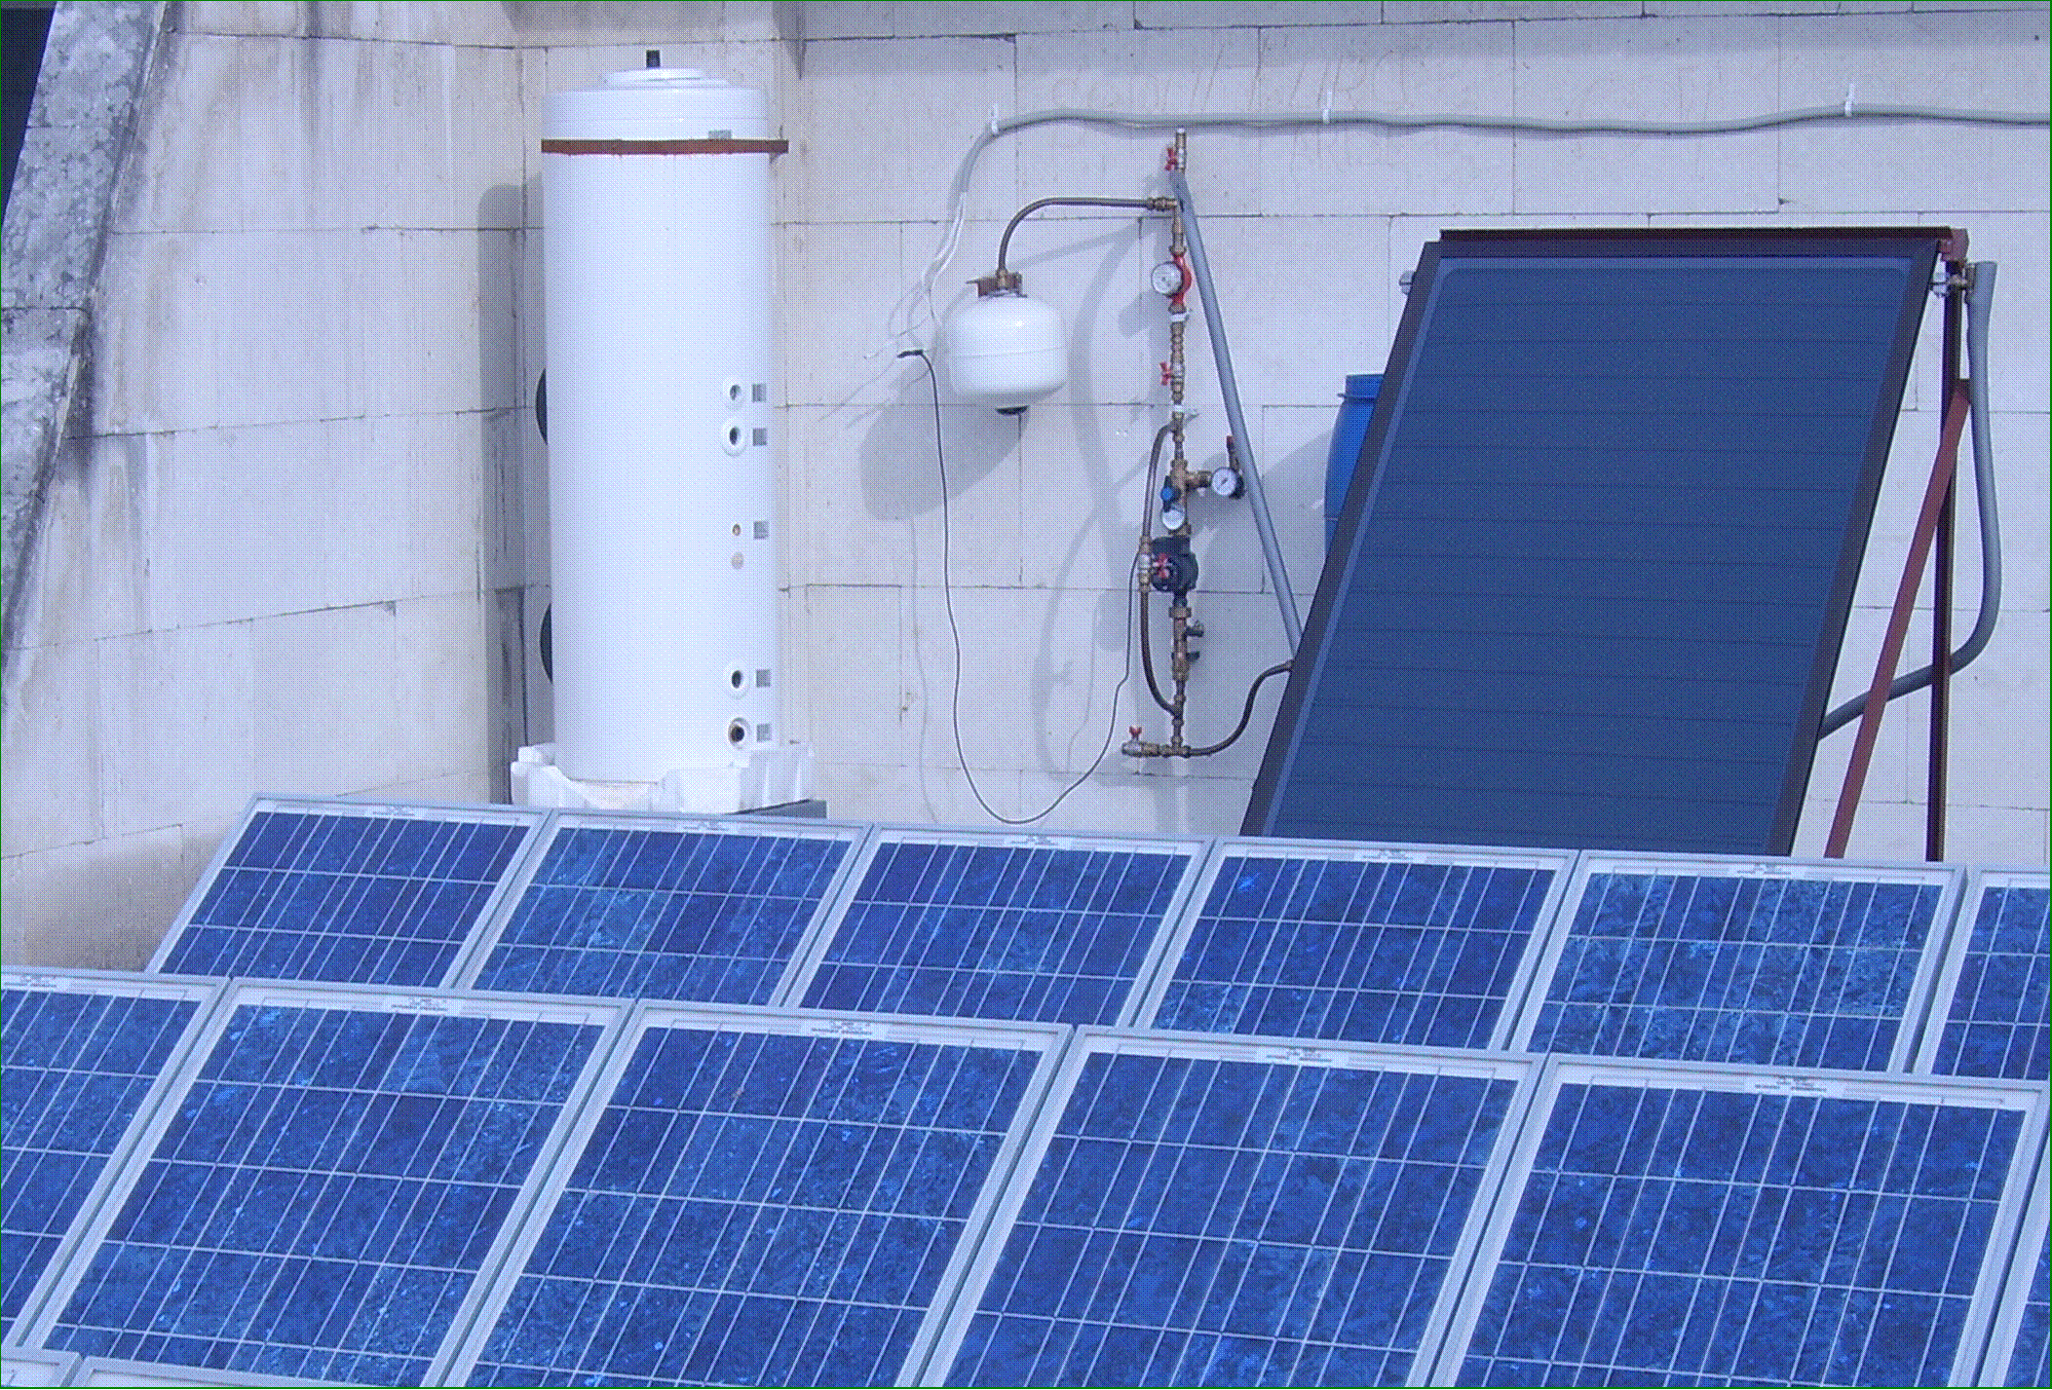
УКРАЇНСЬКО-ПОЛЬСЬКИЙ ЦЕНТР ВДОСКОНАЛЕННЯ ТЕХНОЛОГІЙ ВІДНОВЛЮВАНИХ ДЖЕРЕЛ ЕНЕРГІЇ ТА ЕНЕРГОЕФЕКТИВНОСТІ
Проект «Розподілена генерація НТУУ КПІ»
Створення «віртуальних» електричних станцій для кампусу НТУУ КПІ з використанням відновлюваних джерел енергії
Навчання студентів, підвищення кваліфікації фахівців енергетичних компаній
Виконання досліджень
Мета
Система резервного електропостачання лабораторії кафедри відновлюваних джерел енергії в корпусі № 20 НТУУ «КПІ» з використанням фотоелектричних батарей
Теплова помпа забезпечує гаряче водопостачання
20 корпусу НТУУ «КПІ»

Slide 5
Програма «Польська поміч»
5 жовтня 2012 року, коли Й.В. Надзвичайний та Повноважний Посол Республіки Польща в Україні пан Генрик Літвін відвідував КПІ було обговорено перспективи розвитку Українсько-Польського центру НТУУ "КПІ" через проекти програми "Польська поміч" Міністерства закордонних справ Республіки Польща.
2 липня 2013 року була підписана угода між НТУУ "КПІ" та Посольством Республіки Польща в Україні про реалізацію навчально-наукового «Українсько-Польського центру вдосконалення технологій відновлювальних джерел енергії та енергоефективності».
Внесок в реалізацію проекту за кошти Міністерства закордонних справ Республіки Польща :
придбано обладнання та система моніторингу в обсязі 47 тис. € за рахунок програми "Польська поміч" Міністерства закордонних справ Республіки Польща, оплата частини ремонтних робіт, оплата створення сайту Центру.
Внесок від НТУУ "КПІ":
надано приміщення, оплачено комунальні та комунікаційні послуги, можливість використання сервера з доступом до Інтернету.

Slide 6
УКРАЇНСЬКО-ПОЛЬСЬКИЙ ЦЕНТР ВДОСКОНАЛЕННЯ ТЕХНОЛОГІЙ ВІДНОВЛЮВАНИХ ДЖЕРЕЛ ЕНЕРГІЇ ТА ЕНЕРГОЕФЕКТИВНОСТІ
МЕТА ПРОЕКТУ:
Вдосконалити навчальний процес з використанням технологій відновлюваних джерел енергії та енергоефективності із застосуванням обладнання польського виробництва.
Забезпечити фахівців НТУУ "КПІ" і України в цілому, зацікавлених у комерціалізації наукових досліджень, доступом до інформації про особливості використання сучасних технологій відновлюваних джерел енергії та енергоефективності в ЄС, зокрема, – в Республіці Польща.
Допомога вченим НТУУ «КПІ» в підготовці міжнародних проектів з використання сучасних технологій відновлюваних джерел енергії та енергоефективності спільно з університетами Республіки Польща, поглиблення українсько-польської співпраці в цій сфері в цілому.

Slide 7
УКРАЇНСЬКО-ПОЛЬСЬКИЙ ЦЕНТР ВДОСКОНАЛЕННЯ ТЕХНОЛОГІЙ ВІДНОВЛЮВАНИХ ДЖЕРЕЛ ЕНЕРГІЇ ТА ЕНЕРГОЕФЕКТИВНОСТІ
ОСНОВНІ ЕТАПИ ТА ЗМІСТ ПРОЕКТУ:
Підготовка і систематизація інформації про можливість впровадження нових технологій ВДЕ та енергоефективності в НТУУ «КПІ»:
аналіз впровадження нових технологій ВДЕ та енергоефективності, які можуть бути використані в НТУУ «КПІ» в рамках проекту;
вибір об’єктів і можливих технологій для впровадження відновлюваних джерел енергії і енергоефективності в рамках проекту в НТУУ «КПІ»;
розробка ескізного та робочих проектів для впровадження технологій відновлюваних джерел енергії і та енергоефективності в рамках проекту в НТУУ «КПІ»;
затвердження документації робочого проекту та отримання відповідних експертиз.
1

Slide 8
УКРАЇНСЬКО-ПОЛЬСЬКИЙ ЦЕНТР ВДОСКОНАЛЕННЯ ТЕХНОЛОГІЙ ВІДНОВЛЮВАНИХ ДЖЕРЕЛ ЕНЕРГІЇ ТА ЕНЕРГОЕФЕКТИВНОСТІ
ОСНОВНІ ЕТАПИ ТА ЗМІСТ ПРОЕКТУ:
2
Створення навчального класу «Українсько-польського центру вдосконалення технологій відновлюваних джерел енергії та енергоефективності» в НТУУ «КПІ»:
створення і інсталяція стенду теплонасосного обладнання;
створення і інсталяція стенду теплової сонячної енергетики;
створення і інсталяція стенду енергоефективності.

Slide 9
УКРАЇНСЬКО-ПОЛЬСЬКИЙ ЦЕНТР ВДОСКОНАЛЕННЯ ТЕХНОЛОГІЙ ВІДНОВЛЮВАНИХ ДЖЕРЕЛ ЕНЕРГІЇ ТА ЕНЕРГОЕФЕКТИВНОСТІ
ОСНОВНІ ЕТАПИ ТА ЗМІСТ ПРОЕКТУ:
3
Створення системи моніторингу і розповсюдження отриманої в ході моніторингу інформації:
розробка системи моніторингу даних, отриманих зі стендів;
монтаж системи моніторингу та налаштування єдиного сервера обробки даних стендів і метеоумов;
створення сайту «Українсько-польського центру вдосконалення технологій відновлюваних джерел енергії та енергоефективності», за допомогою якого буде організований доступ до бази даних статистики роботи стендів, а також інтеграція Центру до міжнародного освітньо-наукового та інформаційно-інноваційного простору.

Slide 10
УКРАЇНСЬКО-ПОЛЬСЬКИЙ ЦЕНТР ВДОСКОНАЛЕННЯ ТЕХНОЛОГІЙ ВІДНОВЛЮВАНИХ ДЖЕРЕЛ ЕНЕРГІЇ ТА ЕНЕРГОЕФЕКТИВНОСТІ
РЕЗУЛЬТАТИ:
1
Впровадження однієї теплової помпи (ТП) польського виробництва тепловою потужністю 15,6 кВт для опалення приміщень загальною площею 150 м² кафедри відновлюваних джерел енергії факультету електроенерготехніки та автоматики НТУУ «КПІ» дозволz’ за опалювальний період виробити 16432кВт*год (14,1 Гкал) теплової енергії.
В літньо-весняний період ТП забезпечує кондиціювання приміщень.
Соціальний аспект впровадження ТП та створення навчального класу з відновлюваних джерел енергії та енергоефективності:
– покращення умов навчального процесу за рахунок створення комфортних температурних умов в аудиторіях, які на сьогодні не відповідають санітарним умовам.

Slide 11
УКРАЇНСЬКО-ПОЛЬСЬКИЙ ЦЕНТР ВДОСКОНАЛЕННЯ ТЕХНОЛОГІЙ ВІДНОВЛЮВАНИХ ДЖЕРЕЛ ЕНЕРГІЇ ТА ЕНЕРГОЕФЕКТИВНОСТІ
РЕЗУЛЬТАТИ:
2
Впровадження сонячної системи з колекторами площею 6 м² та бака-накопичувача об’ємом 300 літрів для потреб гарячого водопостачання (ГВС) корпусу №30 НТУУ «КПІ» дозволяє за рік виробити 2500 кВт*год теплової енергії.
Соціальний аспект впровадження системи сонячної ГВС та створення навчального класу:
– покращення умов навчання за рахунок подачі гарячої води, яка на сьогодні в корпусі № 30 відсутня.

Slide 12
УКРАЇНСЬКО-ПОЛЬСЬКИЙ ЦЕНТР ВДОСКОНАЛЕННЯ ТЕХНОЛОГІЙ ВІДНОВЛЮВАНИХ ДЖЕРЕЛ ЕНЕРГІЇ ТА ЕНЕРГОЕФЕКТИВНОСТІ
РЕЗУЛЬТАТИ:
Створення навчального класу з енергоефективності, а саме: встановлення металопластикових вікон з різними типами склопакетів.
Для контролю та аналізу річних тепловтрат та теплопритоків будуть встановлені термометри на поверхнях склопакетів. Дані термометрів будуть заведені на контролер, де вони будуть оброблюватися та виводитись он-лайн та офф-лайн.
Соціальний аспект створення навчального класу з енергоефективності:
– розповсюдження інформації з енергоощадних технологій та покращення умов навчального процесу за рахунок створення більш комфортних температурних умов в аудиторіях та за рахунок зменшення тепловтрат.
3

Slide 13
УКРАЇНСЬКО-ПОЛЬСЬКИЙ ЦЕНТР ВДОСКОНАЛЕННЯ ТЕХНОЛОГІЙ ВІДНОВЛЮВАНИХ ДЖЕРЕЛ ЕНЕРГІЇ ТА ЕНЕРГОЕФЕКТИВНОСТІ
РЕЗУЛЬТАТИ:
Створення навчального класу з енергоефективності, а саме: встановлення металопластикових вікон з різними типами склопакетів.
Для контролю та аналізу річних тепловтрат та теплопритоків встановлені термометри на поверхнях склопакетів. Дані термометрів будуть заведені на контролер, де вони обробляються та виводяться он-лайн та офф-лайн.
Соціальний аспект створення навчального класу з енергоефективності:
– розповсюдження інформації з енергоощадних технологій та покращення умов навчального процесу за рахунок створення більш комфортних температурних умов в аудиторіях та за рахунок зменшення тепловтрат.
3

Slide 14
УКРАЇНСЬКО-ПОЛЬСЬКИЙ ЦЕНТР ВДОСКОНАЛЕННЯ ТЕХНОЛОГІЙ ВІДНОВЛЮВАНИХ ДЖЕРЕЛ ЕНЕРГІЇ ТА ЕНЕРГОЕФЕКТИВНОСТІ
16 липня 2014 р. з Посольством Республіки Польща у Києві підписано угоду про виконання проекту № 673/2014/MG2014 «Підтримка українсько-польського центру передового досвіду в галузі відновлюваних джерел енергії та енергоефективності Ukraińsko-Polskie Centrum Doskonalenia Kompleksowego Wykorzystania Technologii Odnawialnych Źródeł Energii,Ukrainian-Polish Center of Excellence in Renewable Energy and Energy Efficiency», що реалізовується за кошти Міністерства закордонних справ Республіки Польща .
За умовами договору профінансовано 53 тис. € з боку уряду Республіки Польща. Проект є продовженням проекту «Українсько-польський центр вдосконалення технологій відновлюваних джерел енергії та енергоефективності» реалізованому в 2013 р.
Внесок від НТУУ "КПІ":
надано приміщення, ремонтні роботи (заміна вікон на енергоощадливі,ремонт аудиторій,роботи по приєднанню автономної системи теплопостачання в паралельному режимі до існуючої системи теплопостачання), можливість використання сервера з доступом до Інтернету.
3

Slide 15



Схвалений проект ЮНІДО - ГЕФ
“Підвищення енергоефективності та стимулювання використання відновлюваних джерел енергії в агро-харчових та інших малих та середніх підприємствах (МСП) України ”
ІНСТИТУТ ВІДНОВЛЮВАЛЬНОЇ ЕНЕРГІЇ НАЦІОНАЛЬНОЇ АКАДЕМІЇ НАУК УКРАЇНИ
МІНІСТЕРСТВО АГРАРНОЇ ПОЛІТИКИ ТА ПРОДОВОЛЬСТВА УКРАЇНИ
ДЕРЖАВНЕ АГЕНТСТВО З ЕНЕРГОЕФЕКТИВНОСТІ ТА ЕНЕРГОЗБЕРЕЖЕННЯ УКРАЇНИ
Notes:
15

Slide 16
УКРАЇНСЬКО-ПОЛЬСЬКИЙ ЦЕНТР ВДОСКОНАЛЕННЯ ТЕХНОЛОГІЙ ВІДНОВЛЮВАНИХ ДЖЕРЕЛ ЕНЕРГІЇ ТА ЕНЕРГОЕФЕКТИВНОСТІ
Дякую за увагу!

